Slide 1
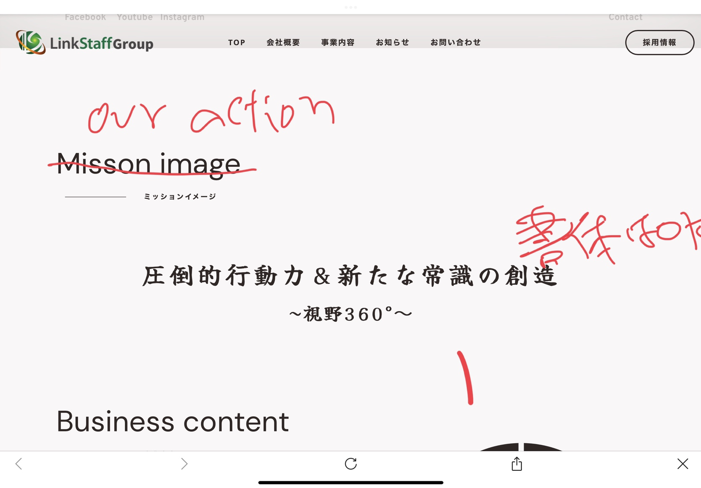
Identity

Slide 2
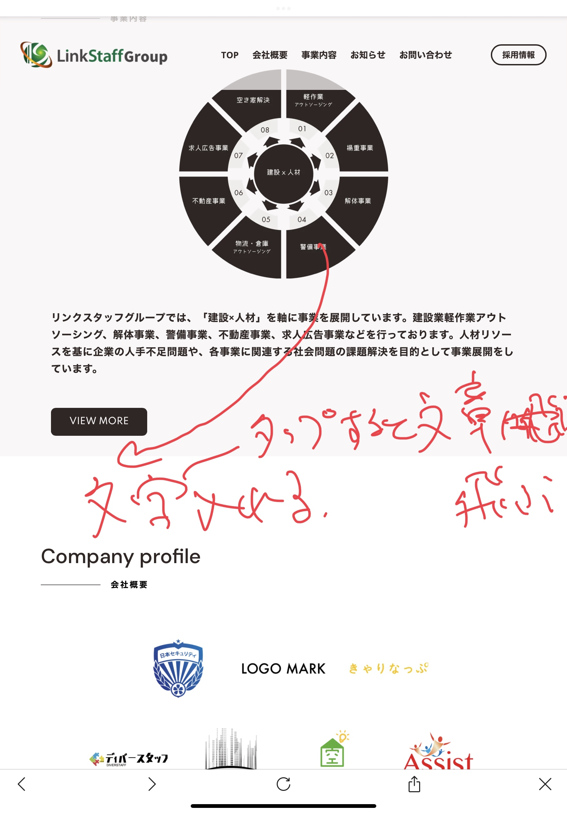
08 空き家協会は削除

Slide 3
△軽作業アウトソーシング
ー建設現場を中心に資材搬入・搬出、清掃、養生作業等のアウトソーシングを行っています。
一都三県を主要とし建設現場などの慢性的な人手不足を解消します。
△解体事業
ー戸建から内装まで多種多様な建物を解体しています。
また、不動産事業と連携を図り、空き家問題など社会的課題にも取り組みます。
△楊重事業
ー新規着工現場にて石膏ボードやフローリング材、鉛ボードなどを搬入します。
部材を運ぶプロフェッショナル集団を揃えて、あらゆる現場に対応しています。
また、将来的には自社で部材の保管から現場への配送まで一気通貫して取り組むことを目指しています。
△物流・倉庫アウトソーシング
ー倉庫・物流企業を顧客メインとしてピッキング、品出し、仕分け、フォークリフト業務等を中心にアウトソーシングを行っています。
また、登録スタッフは国籍を問わず幅広くアウトソーシングしています。
△警備事業
ー交通誘導警備を専門として1都3県の建設現場を中心に警備員を配置しています。
検定配置路線や高速道路に配置可能な有資格者が多数在籍しており、どのような現場ロケーションへも柔軟にご対応いたします。
△不動産事業
ー一都三県を主要に売買、仲介を展開しています。
自社物件を多数保有し、未公開物件を数多く取り揃えております。
さらに幅広い顧客ニーズにお応えできるよう不動産仕入れにも注力しています。
また、解体事業と連携を図り、空き家問題など社会課題の解決へも取り組んでいます。
△求人広告事業
ー代理店として、求人広告を選定し効率的な集客を目指します。求人広告を提供するだけではなく各事業部における集客ノウハウを蓄積し応用しています。
集客コストの削減や最大効率を図りグループ会社全体の採用に寄与しています。

Slide 4
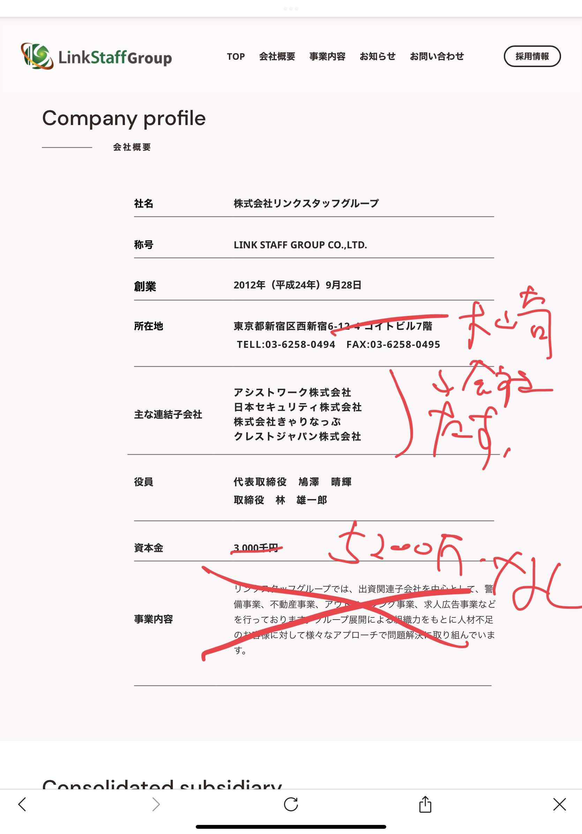
株式フル・エフォート
株式ディバースタッフ
一般社団法人東京空き家相談協会

Slide 5
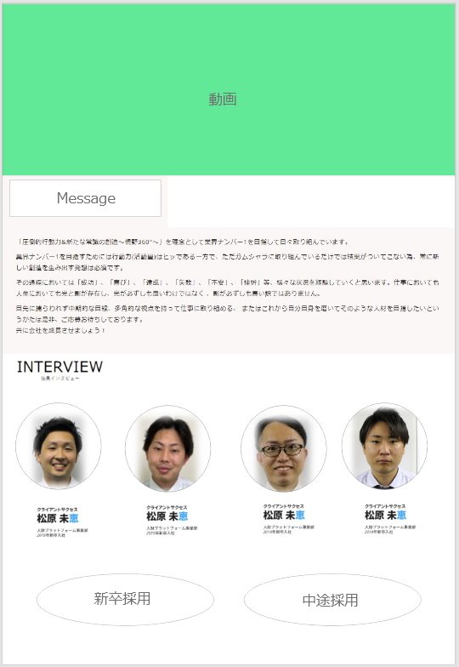
採用ページ

Slide 6
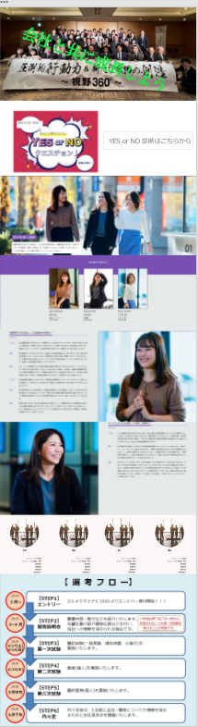
新卒採用ページ
・写真、メッセージ
・YES orNO
・社員クロストーク
・採用内容
・選考フロー

